Slide 1

选课系统
成员:
潘 朋 彭 召 李治蓉
解德声 于 彪 陈洪银

Slide 2
模块划分
管理员模块
学生模块
教师模块
界面设计
返回
结束

Slide 3
管理员用例图

Slide 4
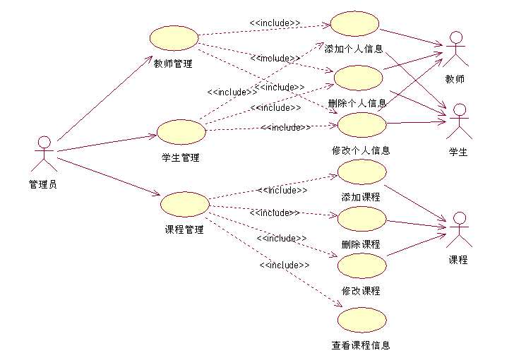
管理员的用例图

Slide 5
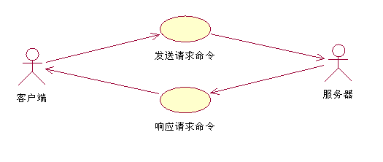
客户端与服务器的用例图

Slide 6
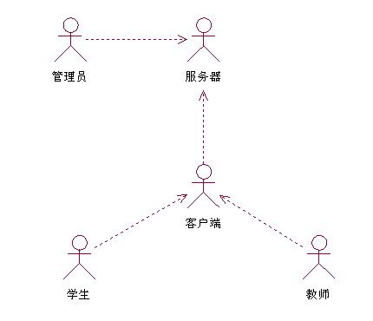
角色关系的用例图

Slide 7
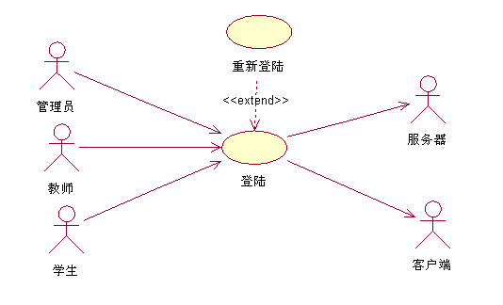
用户登陆的用例图

Slide 8
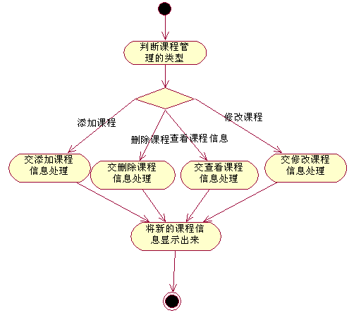
课程管理

Slide 9
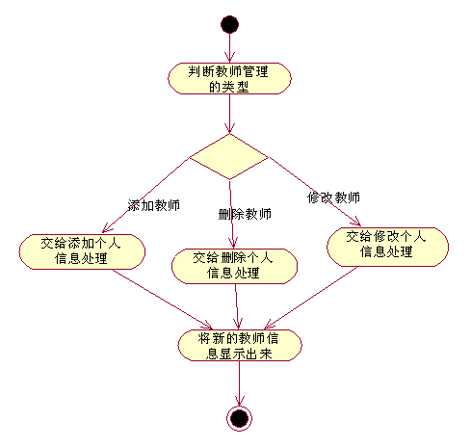
教师管理

Slide 10
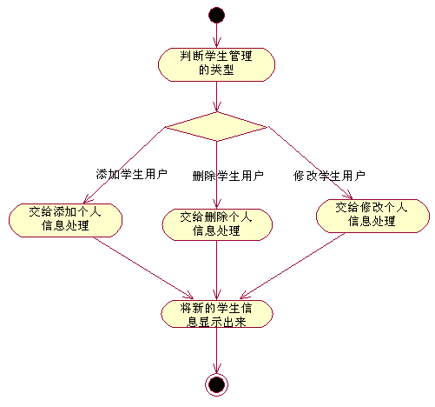
学生管理

Slide 11
管理员活动框图

Slide 12
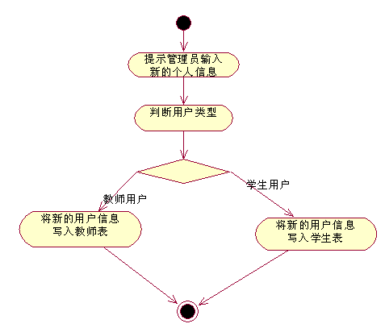
添加个人信息

Slide 13
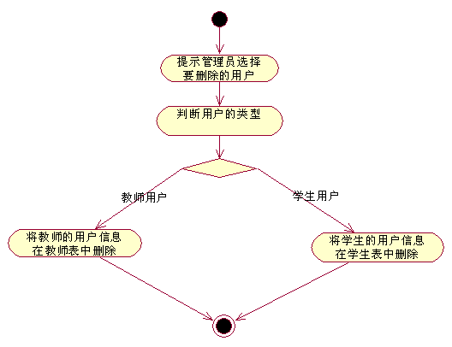
删除个人信息

Slide 14
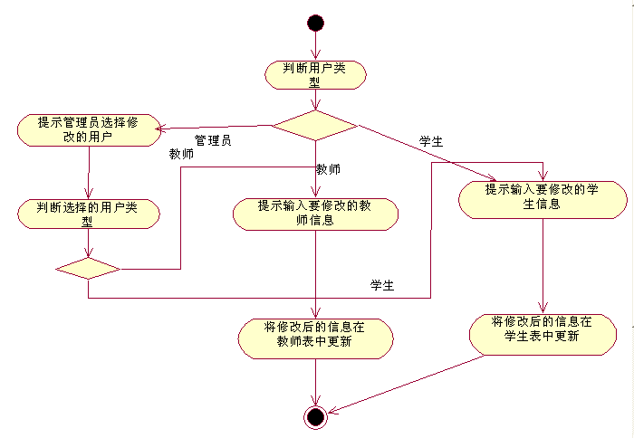
修改个人信息

Slide 15
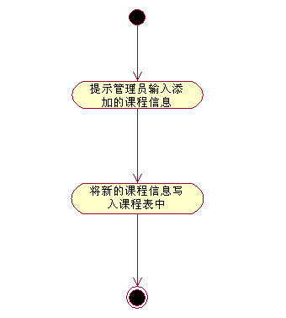
添加课程

Slide 16
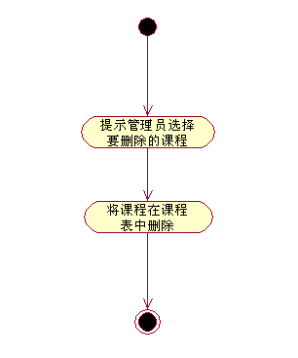
删除课程

Slide 17
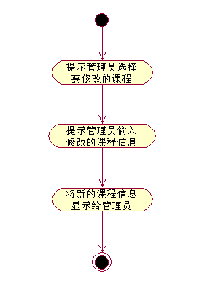
修改课程

Slide 18
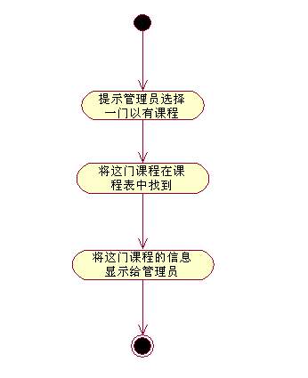
查看课程信息

Slide 19
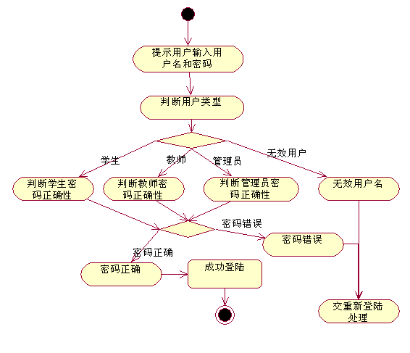
登陆

Slide 20
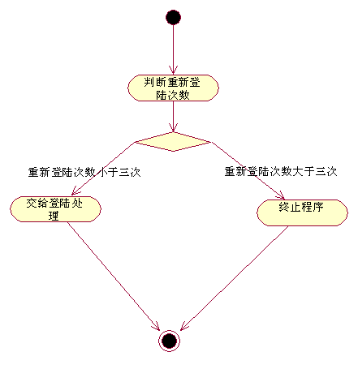
重新登陆

Slide 21
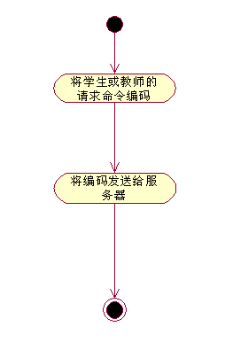
发送请求命令

Slide 22
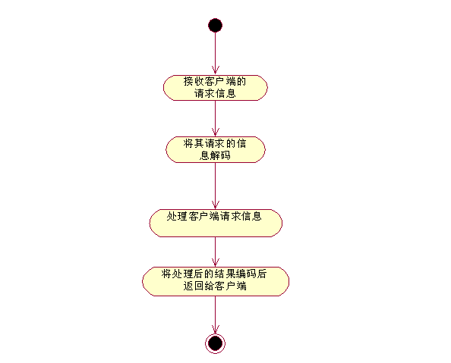
服务器响应客户端请求

Slide 23
类图

Slide 24
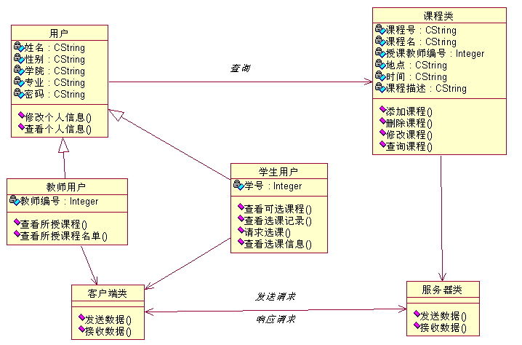
类图

Slide 25
管理员时序图

Slide 26
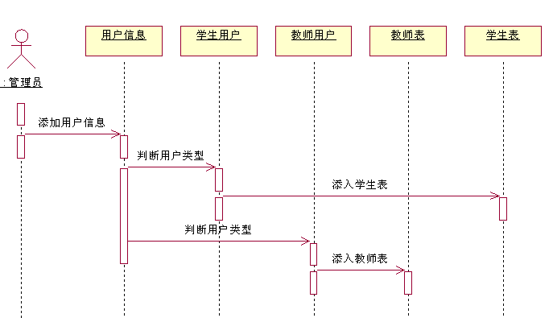
添加个人信息

Slide 27
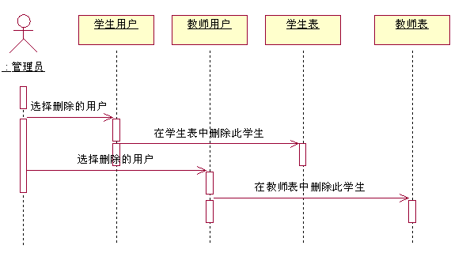
删除个人信息

Slide 28
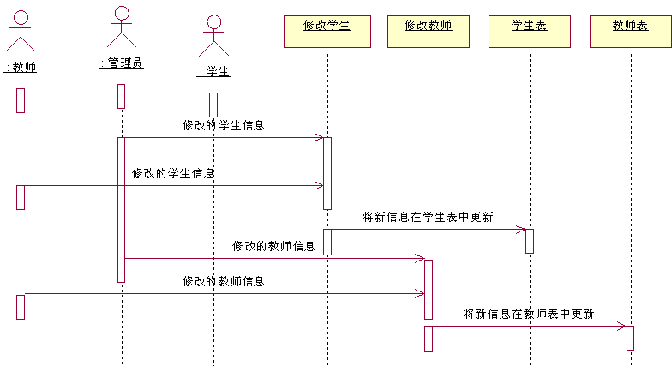
修改个人信息

Slide 29
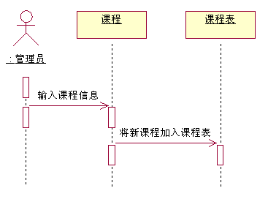
添加课程

Slide 30
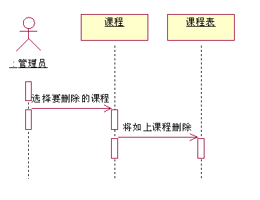
删除课程

Slide 31
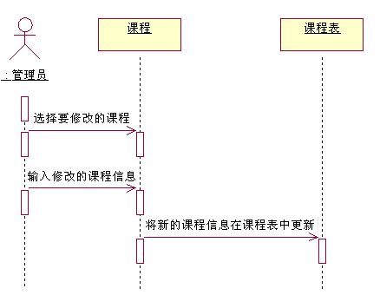
修改课程

Slide 32
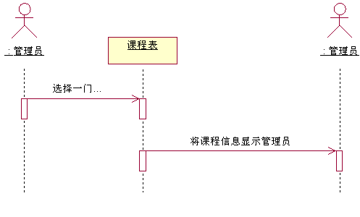
查看课程信息

Slide 33
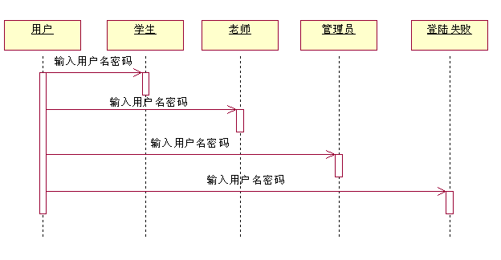
登陆

Slide 34
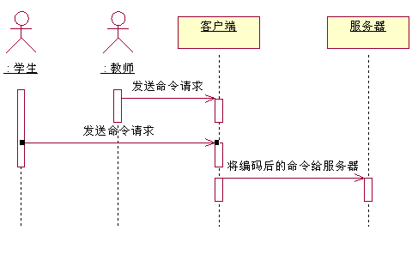
发送请求

Slide 35
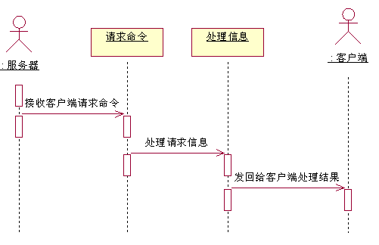
响应请求命令
返回
结束

Slide 36
学生用例图

Slide 37
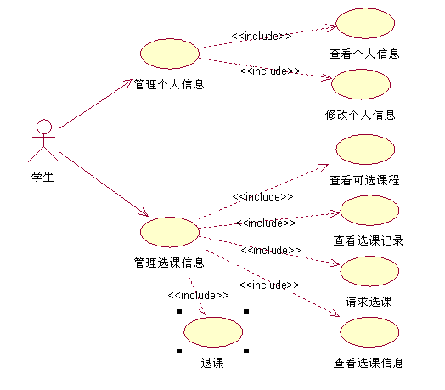
学生的用例图

Slide 38
学生活动框图

Slide 39
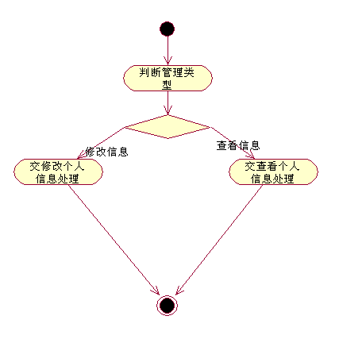
管理个人信息

Slide 40
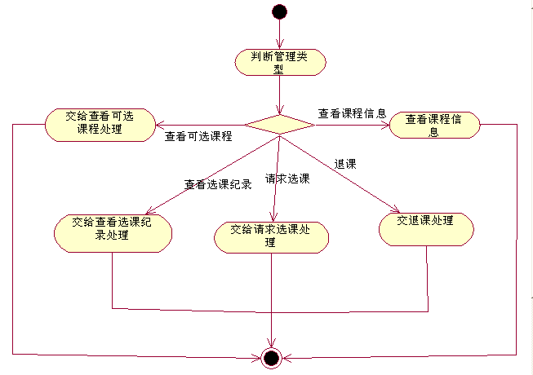
管理选课信息

Slide 41
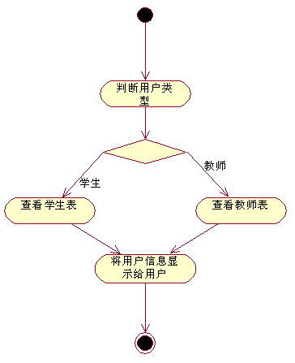
查看个人信息

Slide 42
修改个人信息

Slide 43
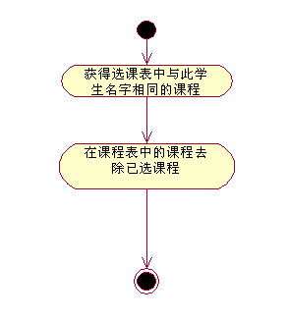
查看可选课程

Slide 44
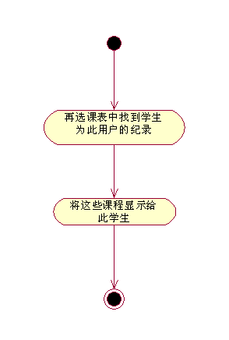
查看选课纪录

Slide 45
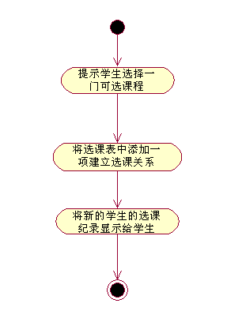
请求选课

Slide 46
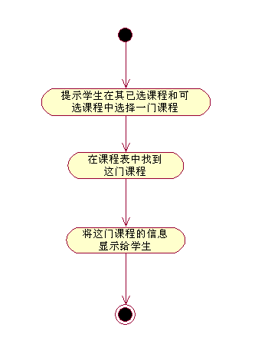
查看选课信息

Slide 47
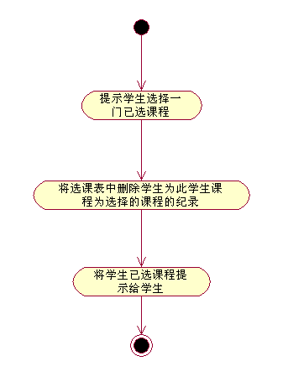
退课

Slide 48
学生时序图

Slide 49
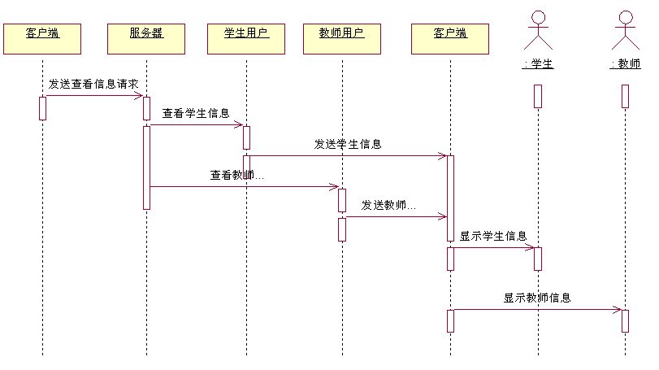
查看个人信息

Slide 50
修改个人信息

Slide 51
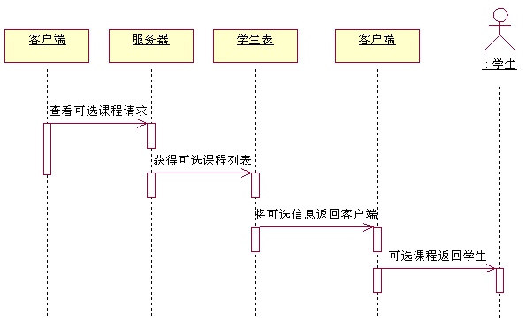
查看可选课程

Slide 52
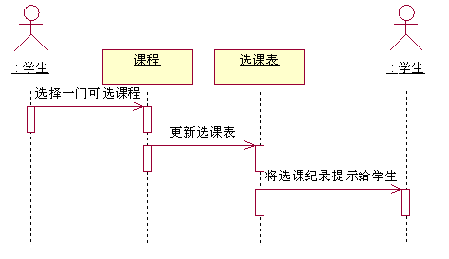
请求选课

Slide 53
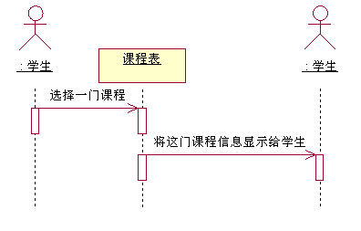
查看选课信息

Slide 54
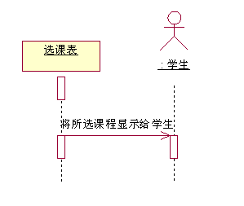
查看选课纪录

Slide 55
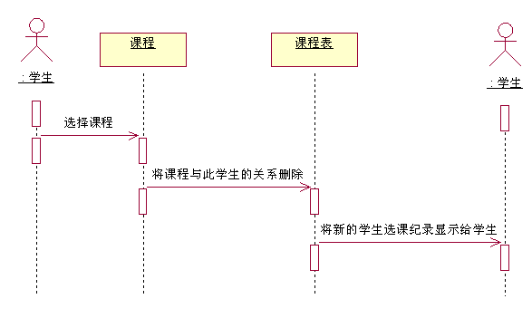
退课
返回
结束

Slide 56
教师用例图

Slide 57
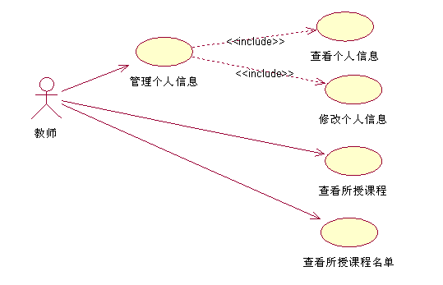
教师的用例图

Slide 58
教师活动框图

Slide 59
管理个人信息

Slide 60
查看个人信息

Slide 61
修改个人信息

Slide 62
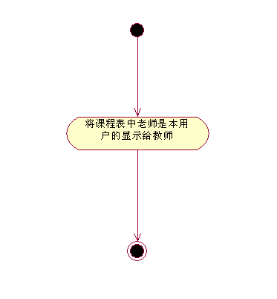
查看所授课程

Slide 63
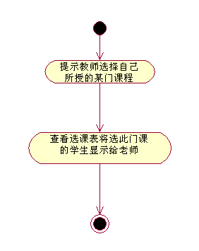
查看所授课程名单

Slide 64
教师时序图

Slide 65
查看个人信息

Slide 66
修改个人信息

Slide 67
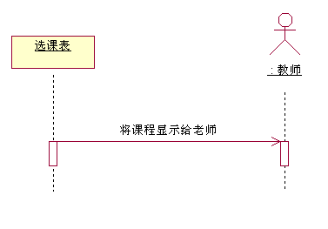
查看所授课程

Slide 68
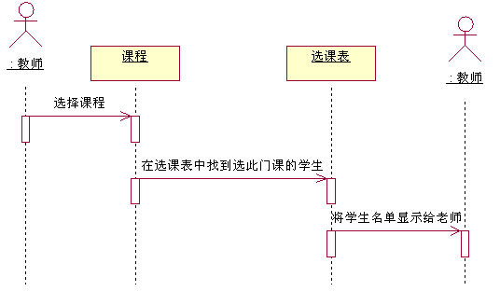
查看所授课程名单

Slide 69
界面设计

Slide 70
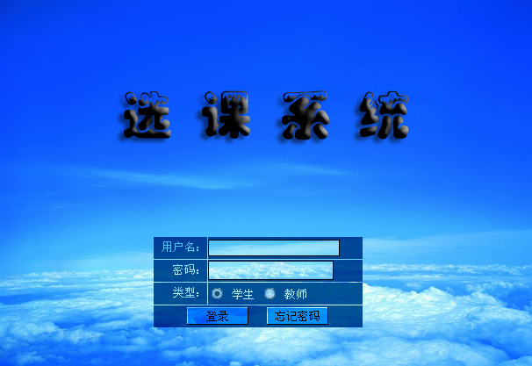


Slide 71


Slide 72


Slide 73


Slide 74


Slide 75


Slide 76

返回目录
结束放映

Slide 77
演讲结束
谢谢大家!!!

